Slide 1
MATLAB - II
30-Mar-26

Slide 2
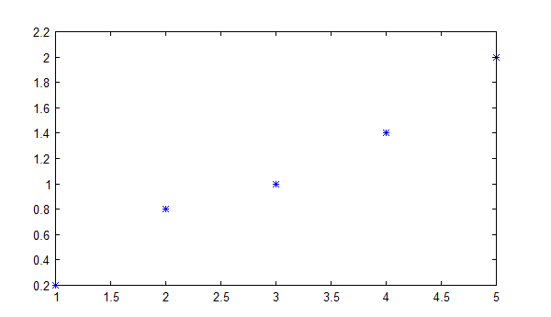
Grafice 2D Se dau punctele de coordonate (1, 0.2), (2.3, 0.8), (2.5, 1), (4, 1.4) si (3,2).
>>x=[1 2 3 4 5]
x =
1 2 3 4 5
>> y=[0.2 0.8 1 1.4 2]
y =
0.2000 0.8000 1.0000 1.4000 2.0000
>> plot(x,y, ‘*')

Slide 3
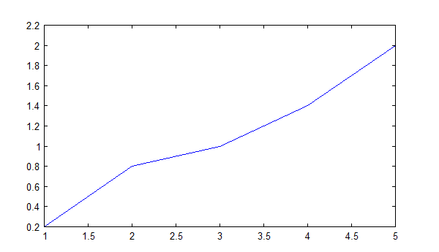
>>plot(x,y)
va afisa in aceeasi fereastra punctele unite printr-o linie.
>>clf
va sterge figura existenta in fereastra
de imagini.

Slide 4
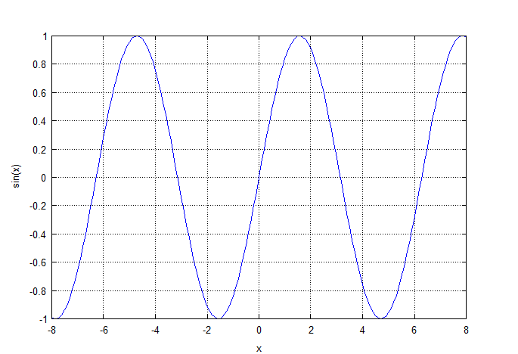
Grafice de functii
>>x=-8:0.1:8;
>> plot(x, sin(x))
>> xlabel('x')
>> ylabel('sin(x)')
>> grid on

Slide 5
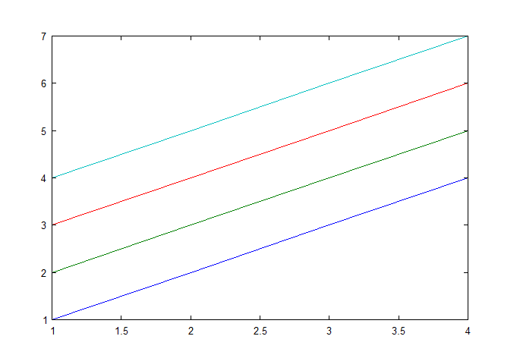
Mai multe functii pe acelasi grafic
>> x=1:4
x =
1 2 3 4
>> y=[x;x+1;x+2;x+3]
y =
1 2 3 4
2 3 4 5
3 4 5 6
4 5 6 7
>> plot(x,y)

Slide 6
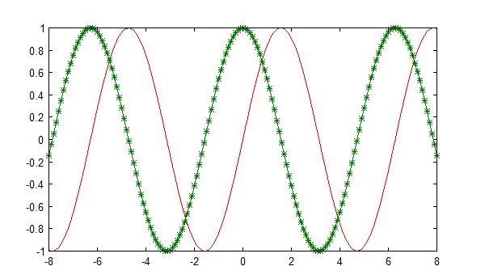
plot(x, sin(x), 'r-', x, cos(x), 'g*-')
Specificatiile
r- inseamna
reprezentare cu linie
solida, rosie
g*- inseamna
reprezentare cu linie
solida, formata din *,
verde

Slide 7
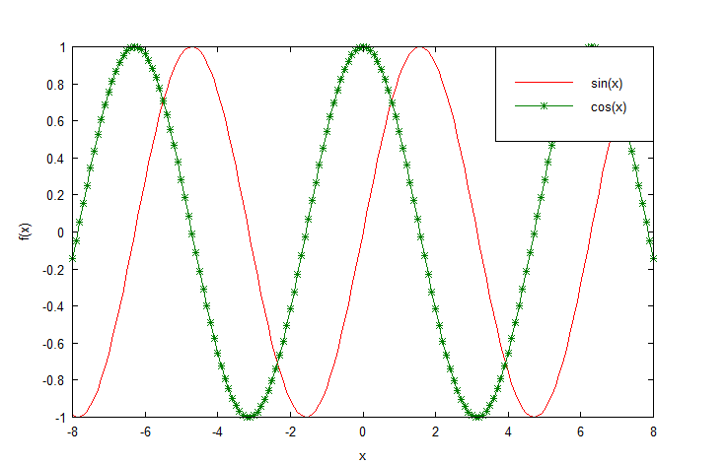
Putem adauga etichete axelor Ox si Oy precum si legenda care sa descrie cele doua functii reprezentate.
>>xlabel('x')
>> ylabel('f(x)')
>> legend('sin(x)', 'cos(x)')

Slide 8
Format arguments:
linestyle
‘--’ Use dashed lines.
‘:’ Use dotted lines.
‘-.’ Use dash-dotted lines.
‘o’ circle
‘*’ star
‘.’ point
‘x’ cross
‘s’ square
‘d’ diamond
‘^’ upward-facing triangle
‘v’ downward-facing triangle
‘>’ right-facing triangle
‘<’ left-facing triangle
‘p’ pentagram
‘h’ hexagram
‘k’ blacK
‘r’ Red
‘g’ Green
‘b’ Blue
‘y’ Yellow
‘m’ Magenta
‘c’ Cyan
‘w’ White
color
‘-’ Use solid lines (default).
marker

Slide 9
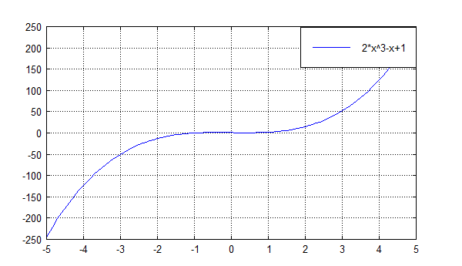
>> x=-5:0.1:5;
>> plot(x, 2*x.^3 - x +1)
>> plot(x, 2*x.^3 - x +1), grid on
>> legend ('2*x^3-x+1')

Slide 10
Exercitii
Sa se reprezinte grafic funcţia f(x)=x^{2.} Adaugati etichete pentru axe, legenda, titlu.
Să se reprezinte pe acelasi grafic funcţiile f(x)=tg(x) şi g(x)=ctg(x), x ia valori între [0,2π]. Adaugati etichete pentru axe, legenda, titlu.
Functiile matem in MATLAB sunt tan si cot.
Sa se reprezinte grafic multimea de puncte:
(-1, 2.5), (0, 3), (-2, 5), (2, 4) si (-1, 6)

Slide 11
Definirea functiilor (I)
f=@(x) 2*x.^2-3*x+1
f=
@(x) 2 * x .^ 2 - 3 * x + 1
f(0)
ans =
1

Slide 12
>> v=[1 2 3]
v =
1 2 3
>> f(v)
ans =
0 3 10
am scris x.^2 si nu x^2 care ar fi insemnat x*x si daca aplicam vectorului v atunci v*v ar fi insemnat produsul vectorului v cu vectorul v

